Slide 1
第七章 假设检验（6学时）
1、假设检验的概念..………….……..………….…... 1.5学时
2、正态总体参数的假设检验….…………….........…1.5学时
3、两个正态总体参数的假设检验 .….…….............1.5学时
4、分布拟合检验…………………...…….…..…...….1.5学时
重点：单个正态总体参数的假设检验
难点：假设检验的思想、单边假设检验

Slide 2
第一节 假设检验
主要内容（1.5学时）
一、假设检验的概念
二、假设检验的思想（难点）
三、假设检验的两类错误
四、假设检验的种类和主要步骤（重点）

Slide 3



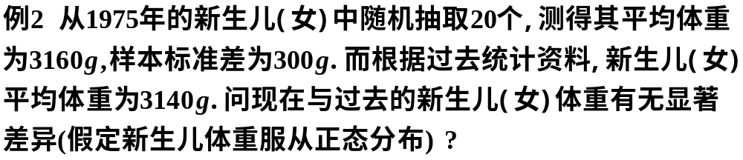

一、假设检验的概念
1. 举例说明

Slide 4
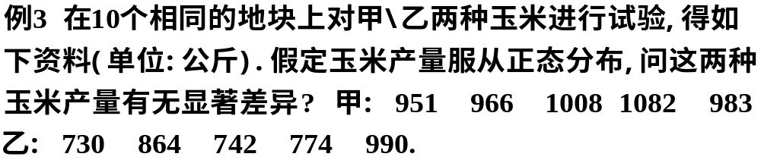
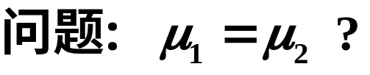






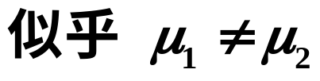
原因：一是抽样的随机性； 二是直观标准因人而异。

Slide 5
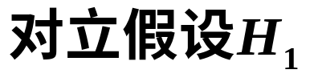
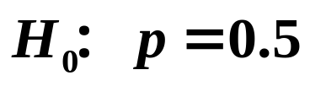
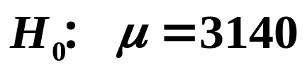
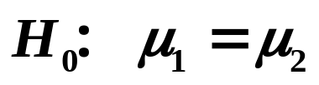
2. 假设检验的概念
为了推断总体分布中的未知信息(分布形式或未知参数)，提出关于分布未知信息的假设，然后根据样本信息，对假设做出接受或拒绝的合理判断。
参数假设检验：总体分布形式已知，判断未知参数的假设检验
非参数假设检验：总体分布形式未知，判断总体分布的检验
说明：
（1）“假设”只是一个设想，是否成立需要进行检验；

Slide 6
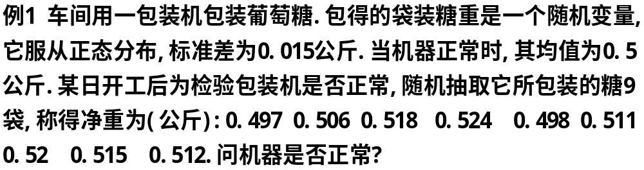
二、假设检验的思想（难点）
1. 举例说明

Slide 7


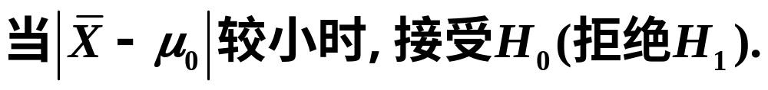
如何判断原假设H₀ 是否成立呢？

Slide 8
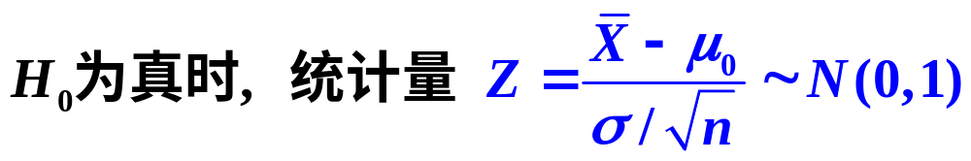




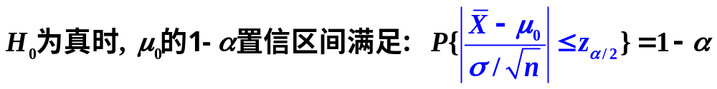

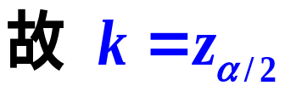

Slide 9
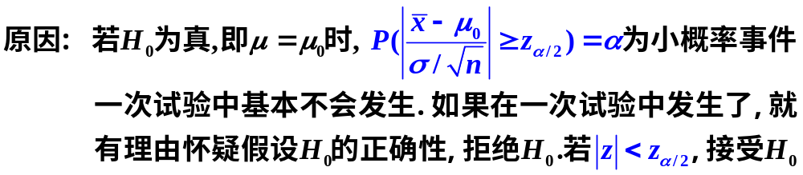


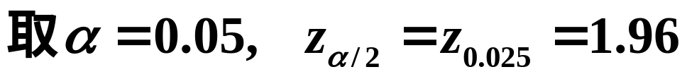

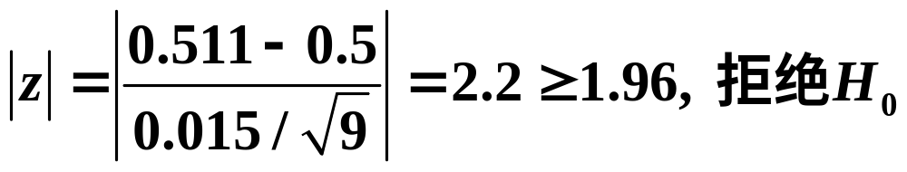



Slide 10
2. 假设检验的基本思想
（1）采用“概率反证法”的逻辑推理方法
事先假设H₀正确，然后根据样本信息判断假设是否合理，
作出接受H₀或拒绝H₀的决定。
（2）判断依据是“小概率事件基本不会发生”(小概率原理)
如果由样本值算得检验统计量的实测值落入拒绝域内(小概率事件)，则拒绝H₀ ；落入接受域内，则接受H₀.
接受域：H₀为真的置信区间
拒绝域：H₀为真时置信区间外

Slide 11
进一步说明：
a、如果H₀ 是对的，那么衡量差异大小的检验统计量落入拒绝域理论上是个小概率事件.
b、如果检验统计量的实测值落入拒绝域，也就是说 H₀
成立下的小概率事件发生了，就认为H₀不可信而否定它.
否则我们就不能拒绝H₀ （只好接受它）.
c、接受H₀并不意味着H₀一定正确，只是说差异还不够显著，还没有达到足以拒绝H₀的程度（显著性检验）
注意：并非严格逻辑证明，判断可能错误(概率小而已)

Slide 12
三、假设检验的两类错误
1. 假设检验会不会犯错误？
原因1：根据样本信息判断，样本不能反映总体全部信息。
原因2：判断的依据是“小概率事件在一次试验中基本不会
发生”，并非一定不发生。
2. 假设检验的各种可能结果
实际情况
决策
H₀为真
H₀不真
第一类错误(概率α )
拒绝H₀
正确决策(1-β )
第二类错误(概率β )
接受H₀
正确决策(1- α )

Slide 13
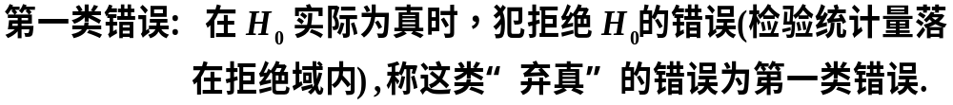

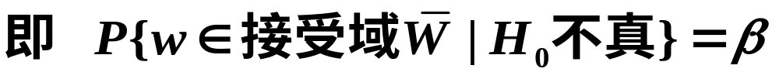
P{拒绝H₀|H₀为真}= α
α 为犯第一类错误的概率
P{接受H₀|H₀不真}= β .
β 为犯第二类错误的概率

Slide 14
3. 两种错误间的关系
两类错误互相关联， α 减小则 β 增大， β 减小则 α 增大，二者此消彼涨。当样本容量固定时，降低一类错误的概率必导致另一类错误的概率增加.
要同时降低两类错误的概率 α 和 β ，或者要在 α 不变的条件下降低 β ，只有增加样本容量。
显著性检验：给定样本容量时，只对犯第一类错误的概率 α 加以控制，而不考虑犯第二类错误概率β 的检验。
P{拒绝H₀|H₀为真}= α

Slide 15
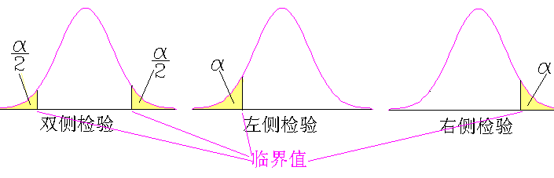
四、假设检验的种类和主要步骤
1. 假设检验的种类
(1) 双边假设检验
(2) 单边假设检验

Slide 16


2. 假设检验的主要步骤
(2) 计算W值时, 各项均已知或可依据样本得出.

Slide 17
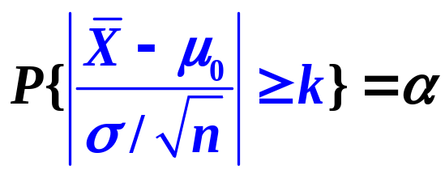
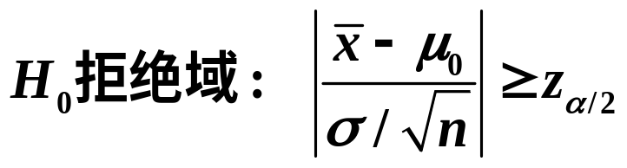
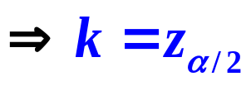

α表示H₀为真时拒绝H₀的概率，即犯第一类错误的概率。

Slide 18
本节重点总结
一、假设检验的思想与方法。
二、假设检验的主要步骤。

Slide 19

